Slide 1
Gaz bosimlarini o’lchash
Valijonova shodiya, sayfullayeva sitora

Slide 2
reja:
1 Gaz bosimi nima va uning turlari
2 Bosim o’lchash asboblari va usullari
3 Xavfsizlik va extiyot choralari
4 Amaliy qo’llanilish sohalari

Slide 3
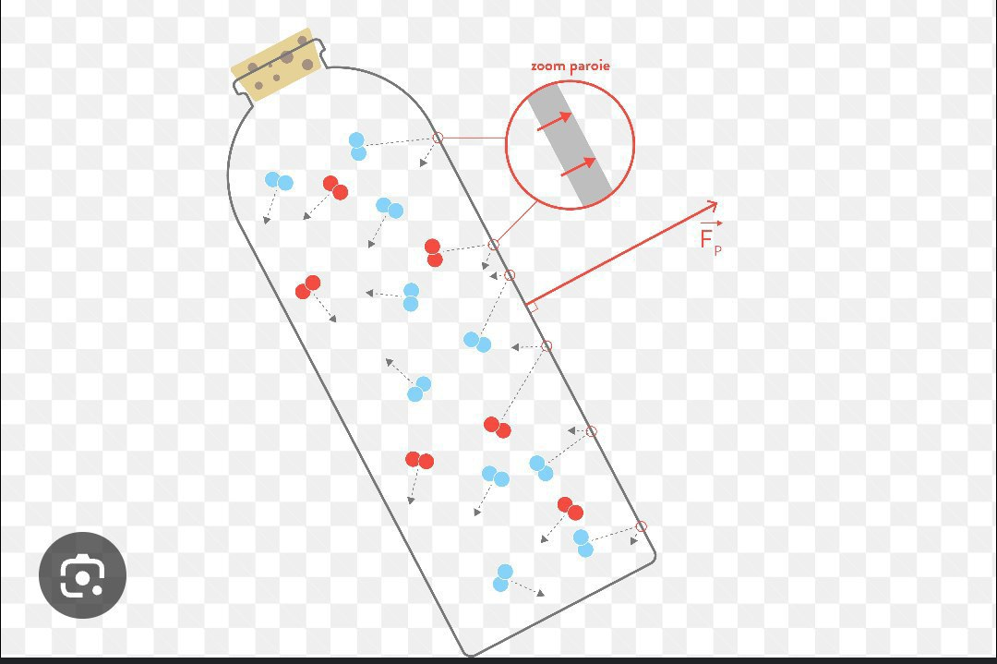
Gaz bosimi – bu gaz molekulalarining idish devorlariga urilishi natijasida hosil bo‘lgan kuch.

Slide 4
Gazning bosimi uning hajmi, mol soni va temperaturasi bilan bog‘liq. Ideal gaz qonuni yordamida gaz bosimini ifodalash mumkin:
PV=nRT
Bu yerda:
P — gaz bosimi (Pa),
V — gazning hajmi (m³), n — gazning mol soni (mol),
R — gaz doimiysi (8.314 J/(mol·K)),
T — temperatura (Kelvin).
Ideal gaz qonuni gazlar bilan ishlashda asosiy tenglamalardan biri bo‘lib, u ko‘plab sanoat va ilmiy amaliyotlarda qo‘llaniladi. Gaz bosimi, asosan, kimyo va fizika laboratoriyalarida, shuningdek, atmosfer bosimini o‘lchashda qo‘llaniladi.

Slide 5
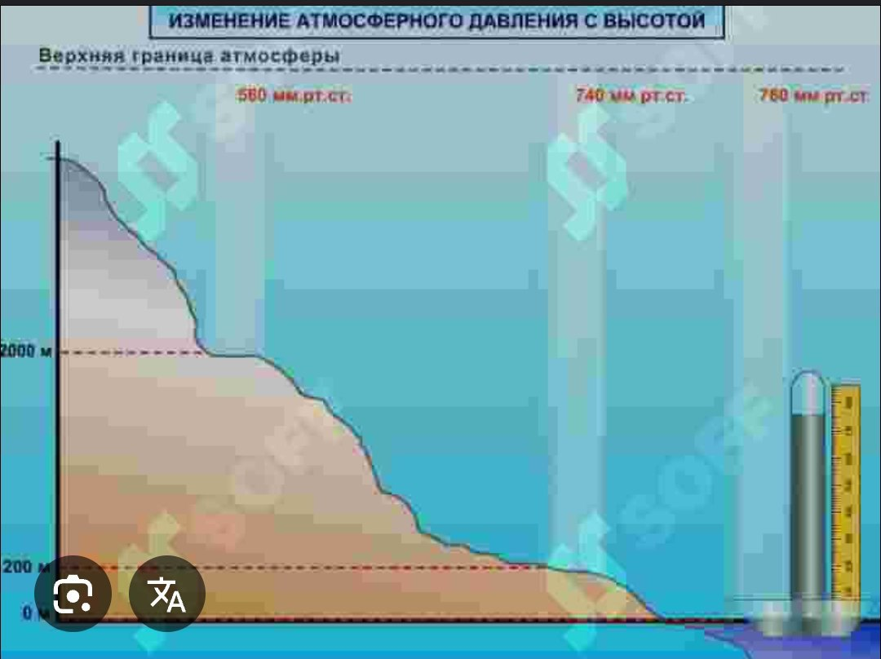
Atmosfera bosimi – atmosferaning yer sirtidagi barcha narsalarga va yer sirtiga kõrsatadigan gidrostatik bosimi; atmosfera holatini bildiruvchi asosiy belgi. Simobli barometr bilan õlchanadi.
Balandlikka ko'tarilgan sari atmosfera bosimi kamayadi
Atmosfera bosimi balandlik bilangina emas, balki yer yuzining bir nuqtasidan ikkinchi bir nuqtasiga oʻtganda, shuningdek vaqt oʻtishi bilan ham oʻzgaradi. Natijada yer yuzida bosimi pastlashgan siklonlar, bosimi yuqorilashgan antitsiklonlar va toʻlqinli bosim sohalarini kuzatamiz. Bu sohada havo temperaturasi, zichligi va oqimi oʻzgaradi, shuningdek atmosfera girdoblari hosil boʻladi va boshqa Butun yer sharida 5 km balandlikdan boshlab ekvatordan qutb hududlari tomon atmosfera bosimi kamayib boradi.

Slide 6
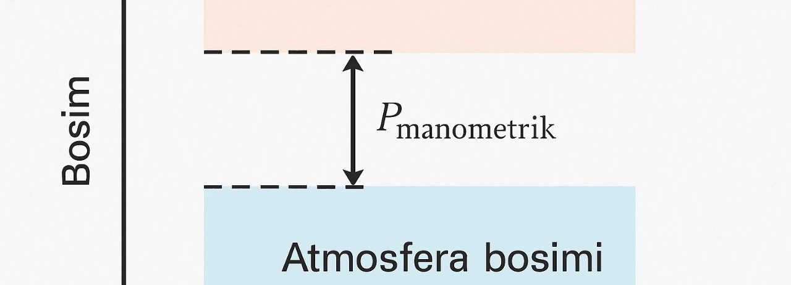
Manometrik bosim — bu gaz yoki suyuqlikning atmosfera bosimiga nisbatan ortiqcha yoki kam bosimi.
Oddiy tushuntirish:
Agar siz bosimni o‘lchamoqchi bo‘lsangiz, masalan, gaz ballonidagi bosimni — bu manometrik bosim bo‘ladi. Manometr asbobi odatda absolyut bosimdan atmosfera bosimini ayirib, manometrik bosimni ko‘rsatadi.

Slide 7
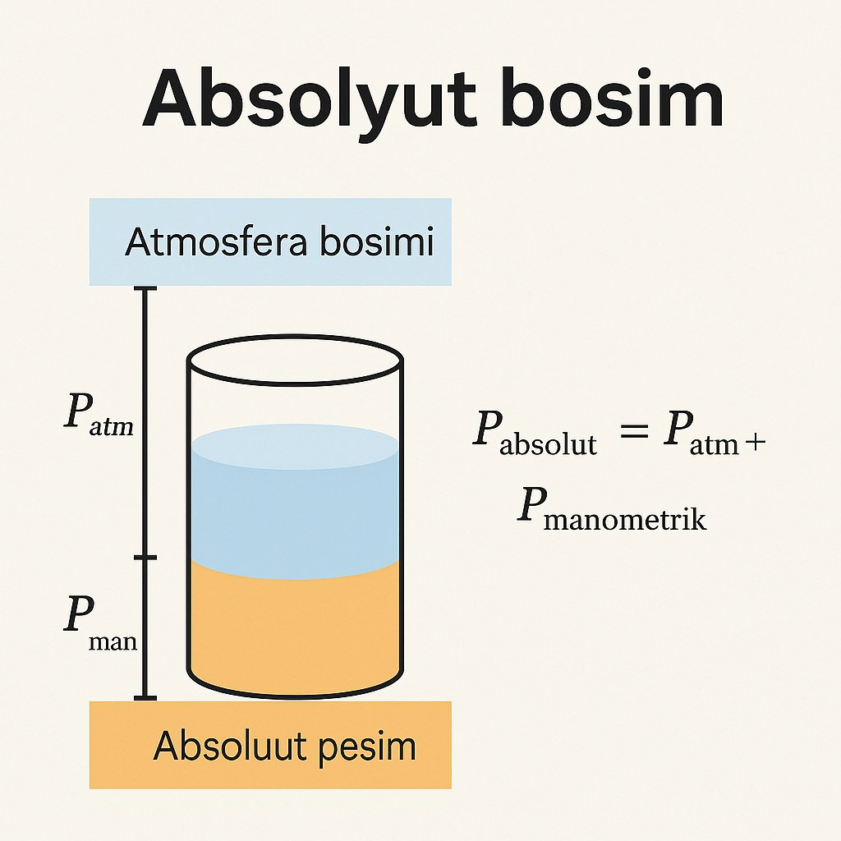
Absolyut bosim – manometrik bosim va atmosfera bosimining yig‘indisi.

Slide 8
Bosim oʻlchash asboblari
Manometr – gaz yoki suyuqlik bosimini oʻlchash uchun ishlatiladi.
Barometr – atmosfera bosimini aniqlash uchun.
Vakkuummetr – bosim 0 dan past bo‘lsa, ya’ni vakuum holatlarida oʻlchash uchun.
Elektron bosim oʻlchagichlar – raqamli ko‘rsatkichli zamonaviy uskunalar.

Slide 9
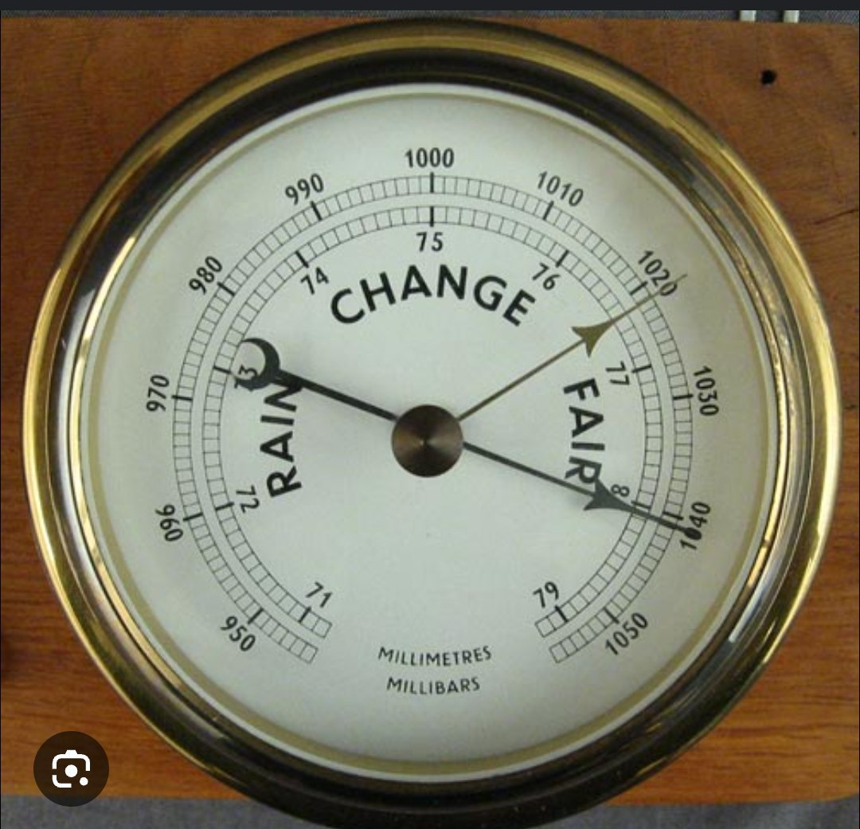
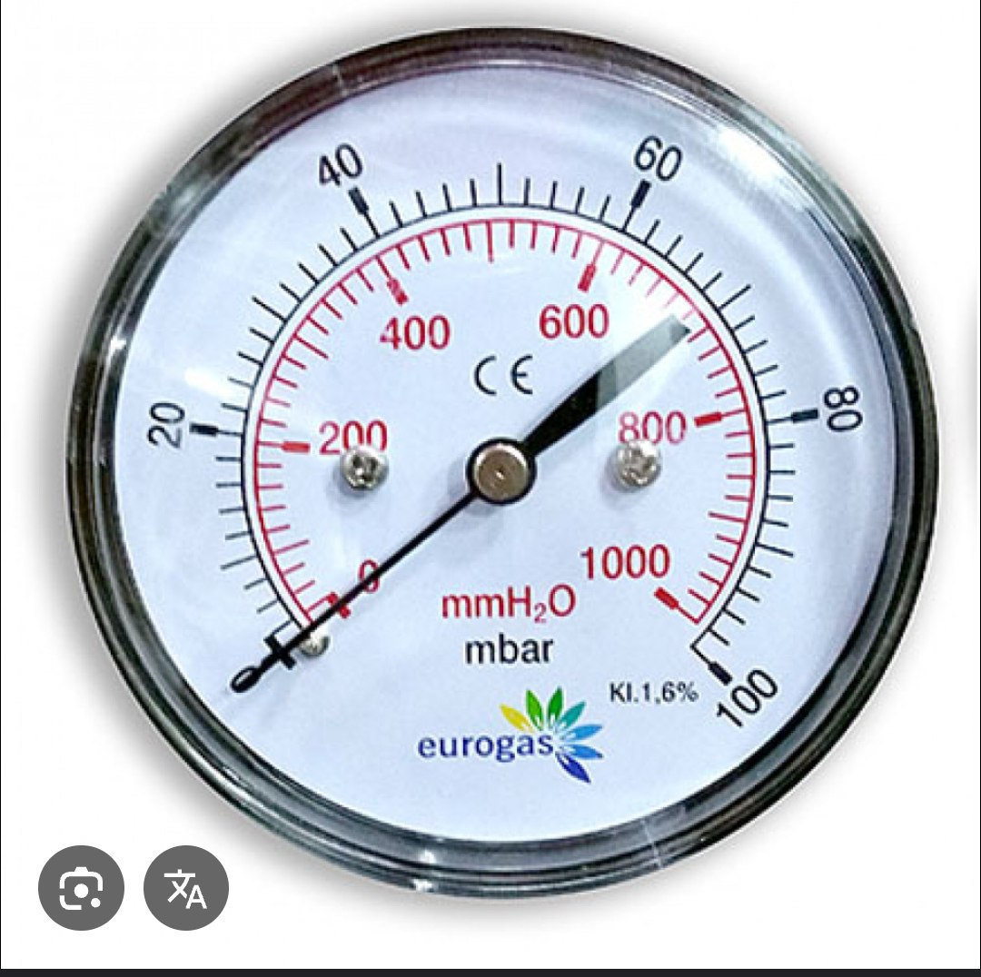
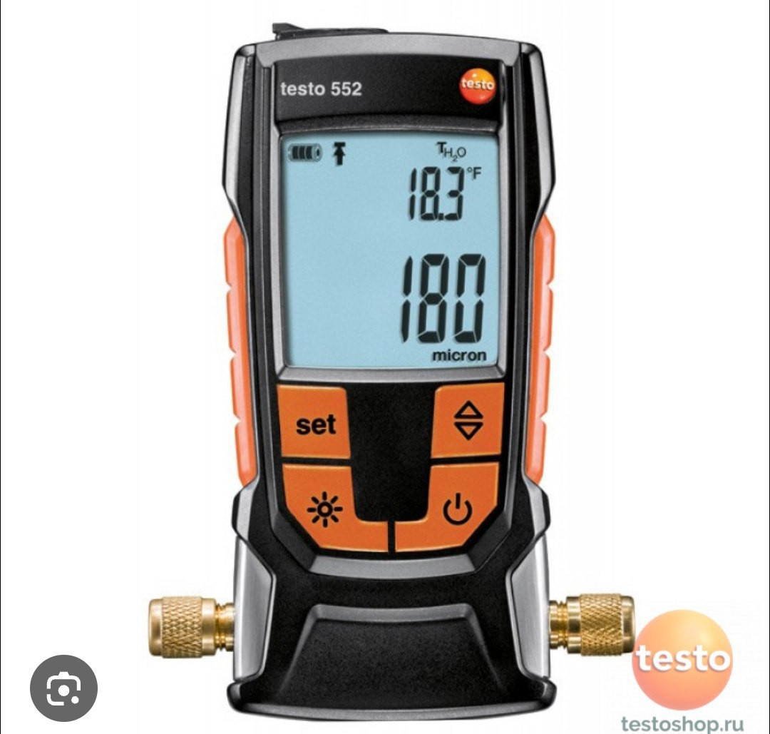

Slide 10
Bosim oʻlchash usullari
Suv ustuniga asoslangan usul – klassik usul, suv ustuni balandligiga qarab bosim aniqlanadi.
Elektron usul – sensorlar orqali raqamli koʻrsatkich olinadi.
Sensorli tizimlar – avtomatlashtirilgan tizimlarda real vaqtli monitoring uchun ishlatiladi.

Slide 11
Gaz bosimini o’lchab nazorat qilish bizga nega kerak?
1 Xavfsizlikni ta'minlash uchun
Gaz bosimi haddan ortsa, portlash yoki yong‘in xavfi tug‘iladi.
Past bosim esa tizimning ishlamasligiga olib keladi.
Ayniqsa sanoat va uy jihozlarida doimiy nazorat xavfning oldini oladi.
2. Uskunalar samarali ishlashi uchun
Gaz bosimi belgilangan me’yorda bo‘lsa, qurilmalar to‘g‘ri ishlaydi.
Isitish tizimlari, gaz plitalari, dvigatellar kerakli bosimda ishlashi lozim.

Slide 12
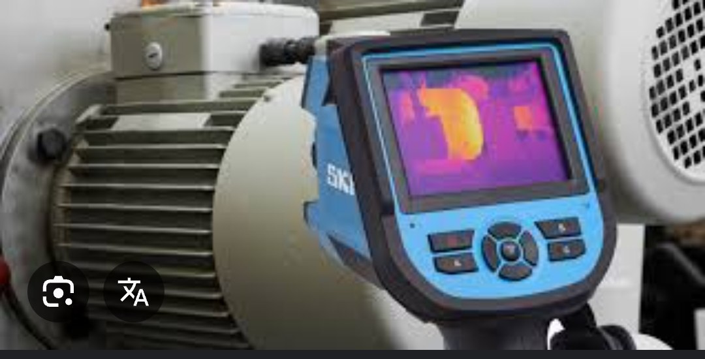

Slide 13
Xavfsizlik va ehtiyot choralari
Asboblar nosoz bo‘lmasligi kerak, oldindan tekshirib olish zarur.
Yuqori bosimli gaz bilan ishlaganda himoya vositalaridan foydalanish kerak.
Asboblar bilan ishlashda ishlab chiqaruvchi ko‘rsatmalariga amal qilish muhim.

Slide 14
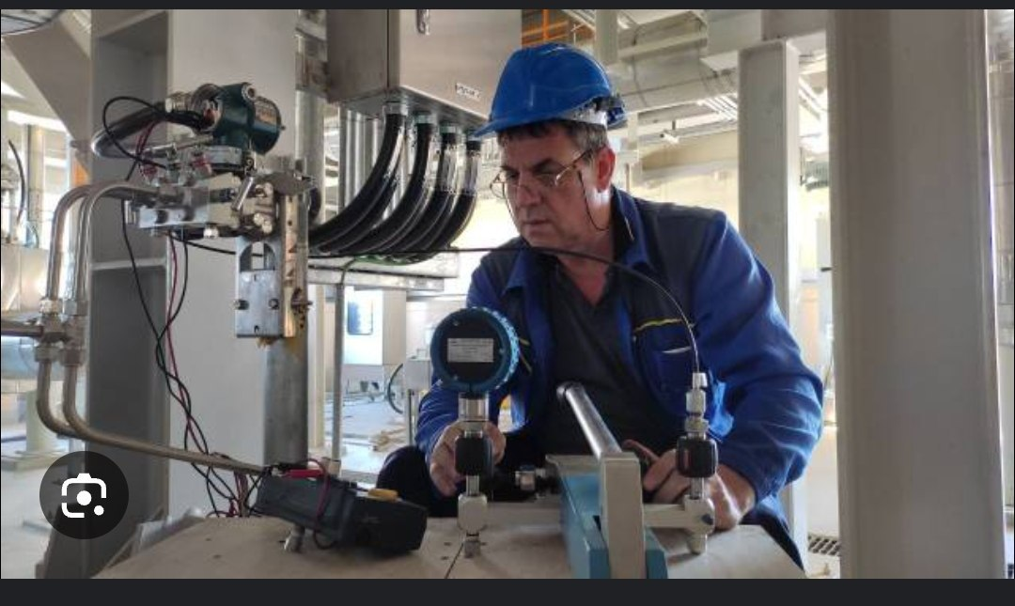
Texnologik jarayonlar uchun muhim
Kimyo sanoatida, gaz bilan ishlov beruvchi tizimlarda aniq bosim juda kerak.
Bosimdagi kichik o‘zgarish ham mahsulot sifatiga ta’sir qiladi.
Nosozliklarni erta aniqlash imkonini beradi
Agar bosim odatdagidan farq qilsa, tizimda muammo bor degani.
Bu orqali avariya yoki shikastlanishdan oldin choralar ko‘rish mumkin.

Slide 15
Amaliy qo‘llanish sohalari:
Sanoat – quvurlar, bosimli idishlar, gaz ta’minoti tizimlari.
Tibbiyot – kislorod ballonlari, nafas olish apparatlari.
Uy-ro‘zg‘or – gaz plitalari, suv isitkichlaridagi bosimni nazorat qilish.
Muhandislik: Bosimni hisobga olish inshootlarning mustahkamligi va xavfsizligini
ta’minlashda juda muhimdir. Masalan, binolarni qurishda va ko‘priklar loyihalashda bosim
taqsimotiga alohida e’tibor qaratiladi. Shuningdek, transport vositalaridagi shinalar bosimi
ularning yo‘lga ta’sirini va xavfsizligini ta’minlaydi.

Slide 16
Foydalanilgan adabiyotlar:
1. ttps://srcyrl.ifanbrass.com/info/precautions-for-the-use-of-gas-pipes-78879290.html
2. ChatGPT
3. https://uz.m.wikipedia.org/wiki/Gazlar
4. https://www.smartmeasurement.com/uz/gaz-oqimi-hisoblagichlari/h

Slide 17
E’TIBORINGIZ UCHUN RAXMAT!!!

